Slide 1
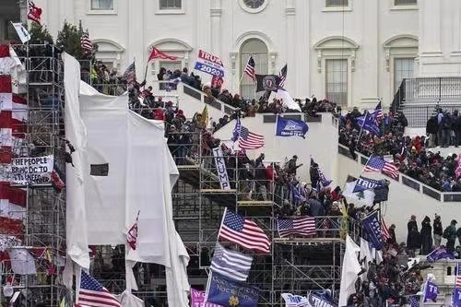
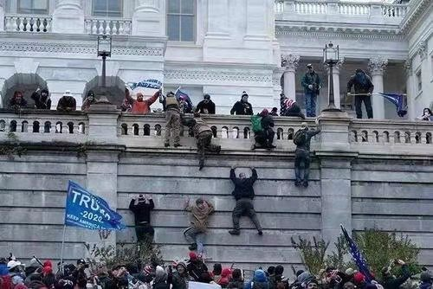
左右两图为美国国会暴乱

Slide 2
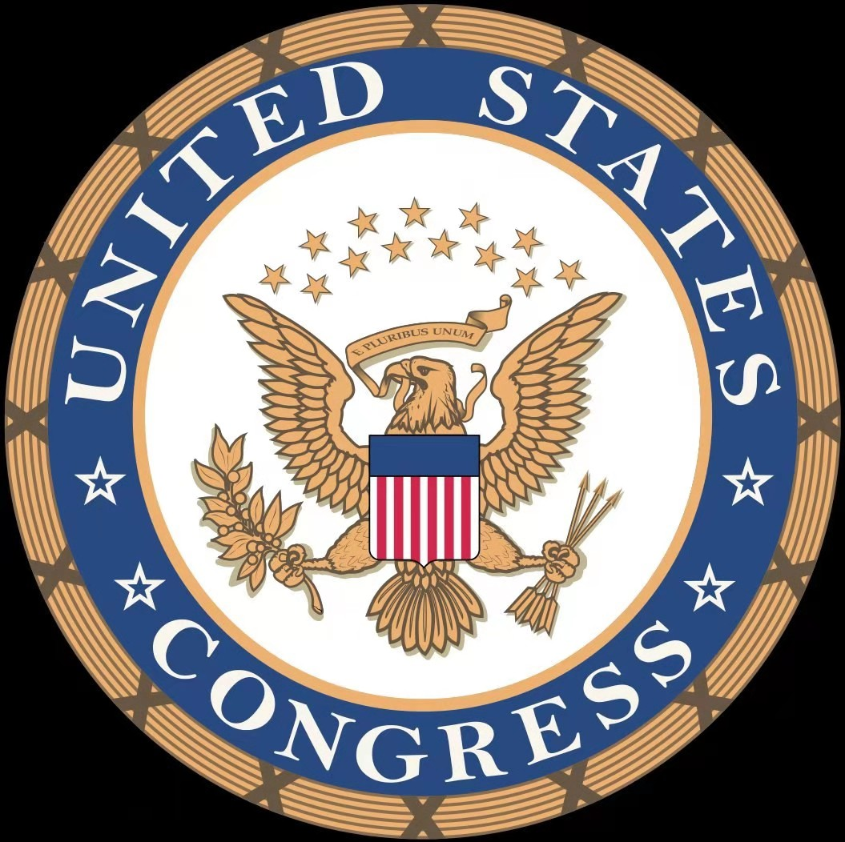
中文名
美国国会
外文名
Congress of the United States of America
国会地位
美国最高立法机关
国会构成
美国参议院、美国众议院
权力
立法权
所在地
华盛顿特区国会山
国会职责
美国宪法规定国会具有立法、代表选民发言、监督、公众教育、调解冲突等任务，其中立法和代表权是最重要的两个法定职责。

Slide 3
国会权力
根据美国宪法，美国为立法、司法、行政“三权分立”的联邦制国家，国会行使立法权，以总统为首的政府行使行政权，法院行使司法权。国会是联邦最高立法机构，由参议院和众议院组成，每两年为一届。首届国会于1789年召开，如今是第111届国会。美国会享有以下职权：立法权，监督权，人事权，弹劾权

Slide 4
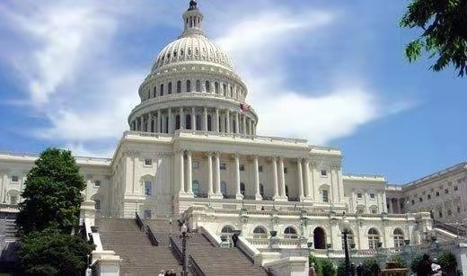
放张国会的照片

